Slide 1


CHÀO MỪNG
QUÝ THẦY CÔ VÀ CÁC EM
ĐẾN VỚI TIẾT HỌC
TRƯỜNG THCS LƯƠNG VĂN CHÁNH
CHÀO MỪNG
QUÝ THẦY CÔ VÀ CÁC EM
ĐẾN VỚI TIẾT HỌC
Giáo viên thực hiện: NGUYỄN THỊ LIÊN NGA

Slide 2
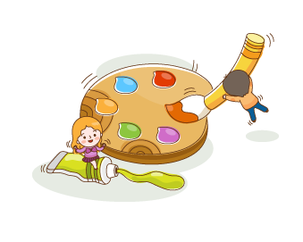



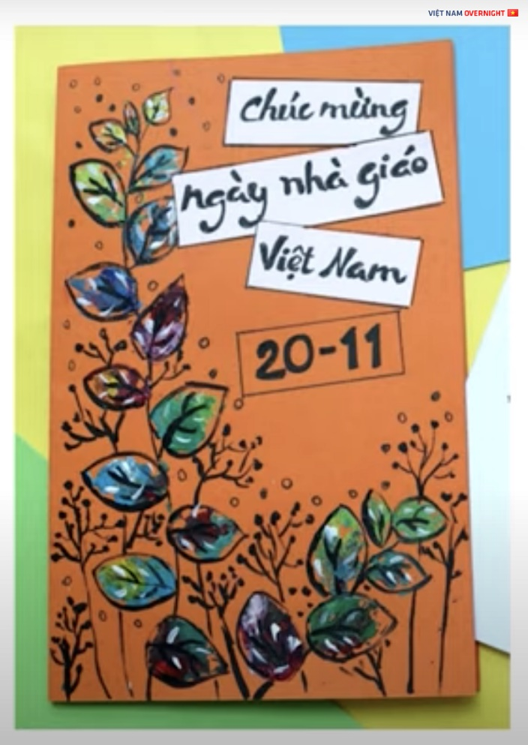

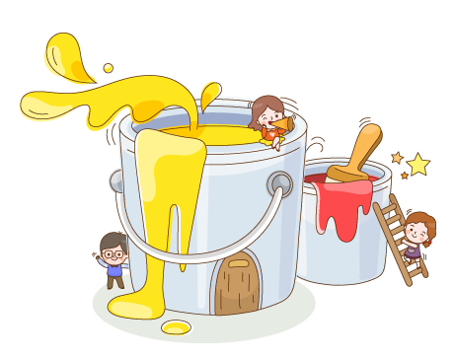

Khởi động
Em có nhận ra đây là những sản phẩm gì không?
Em đã từng tự tay làm thiệp chúc mừng nào để tặng cho người em yêu mến ?

Slide 3
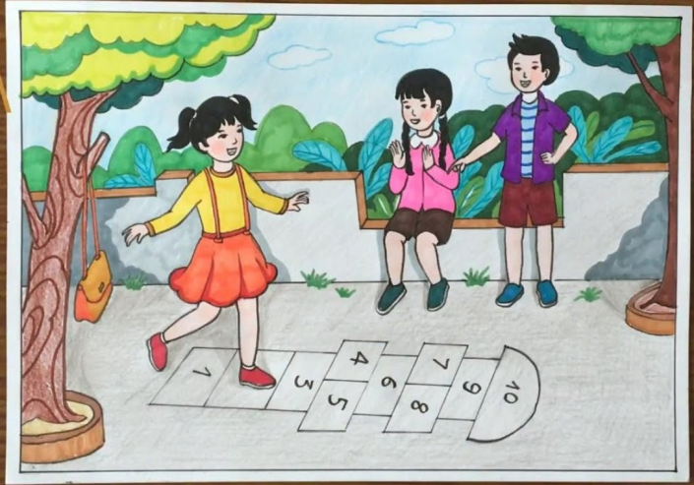
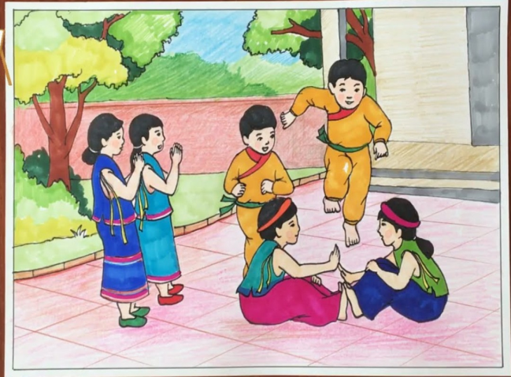
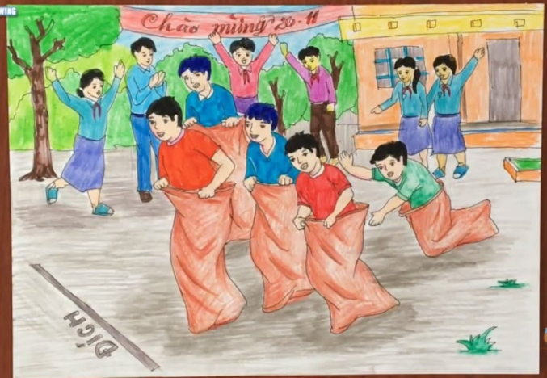
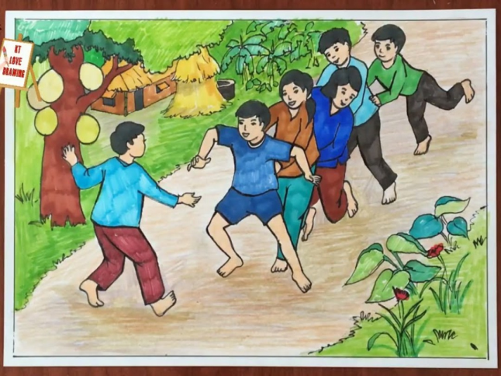
KHỞI ĐỘNG
NỐI HÌNH VÀ CHỮ
A
B
C
D
1. Rồng rắn lên mây
2. Nhảy bao bố
3. Trồng nụ trồng hoa
4. Nhảy lò cò

Slide 4



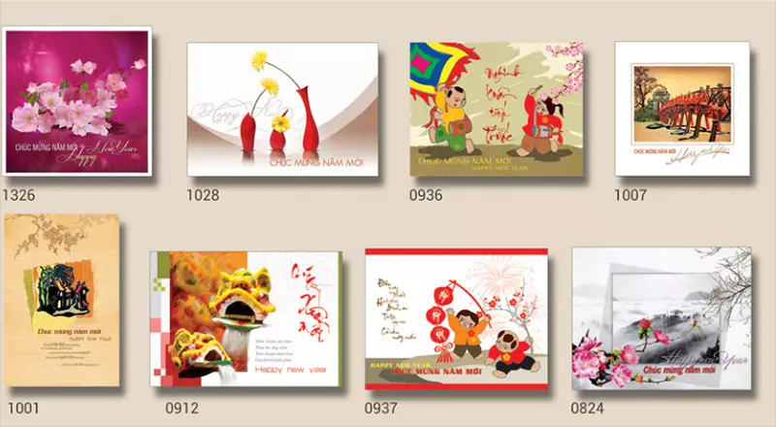
CHỦ ĐỀ 5: TRÒ CHƠI DÂN GIAN
Bài 10: THIẾT KẾ THIỆP CHÚC MỪNG

Slide 5

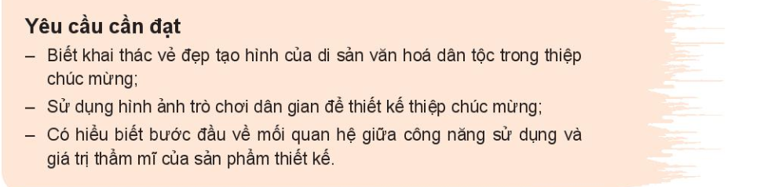
CHỦ ĐỀ 5: TRÒ CHƠI DÂN GIAN
Bài 10: THIẾT KẾ THIỆP CHÚC MỪNG

Slide 6
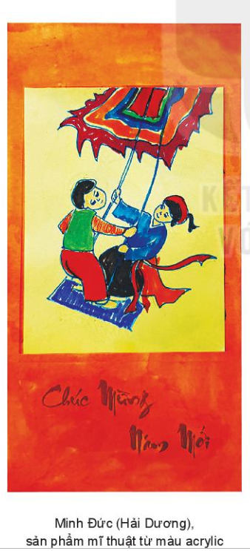

1: QUAN SÁT
Vật liệu nào thường được sử dụng làm thiệp?
Hình thức thiết kế thiệp chúc mừng là gì?
Hình ảnh nào được thể hiện trên thiệp ?

Slide 7

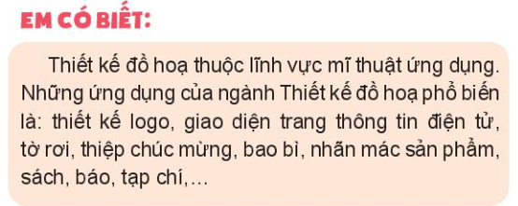

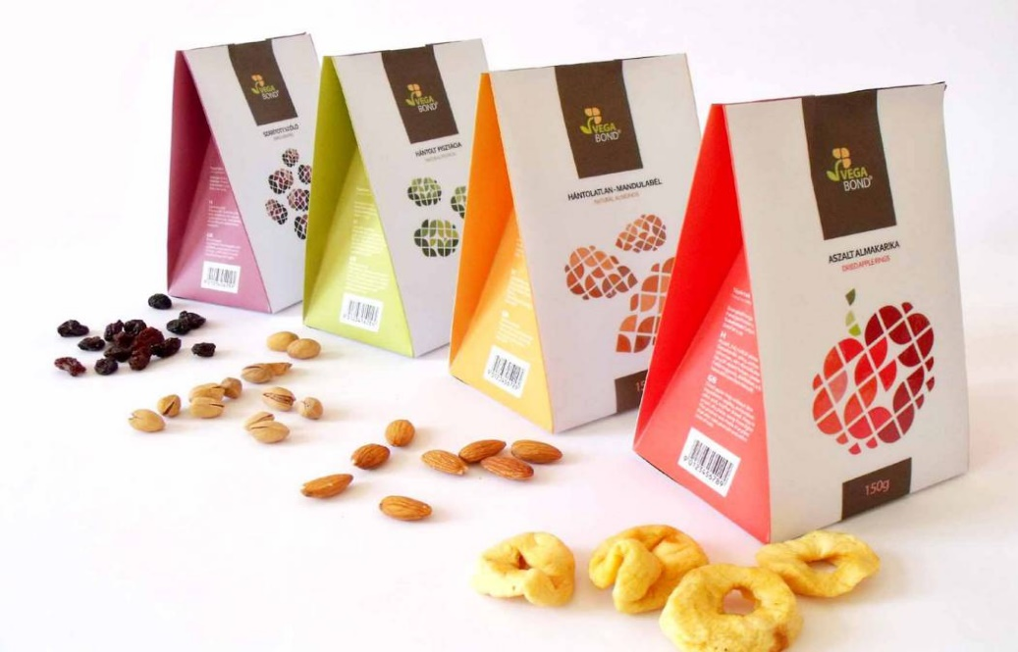

Slide 8
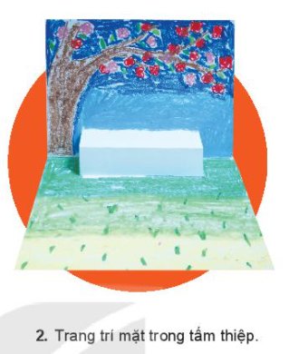
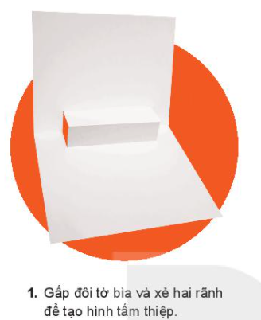
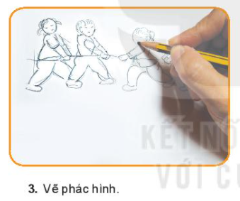
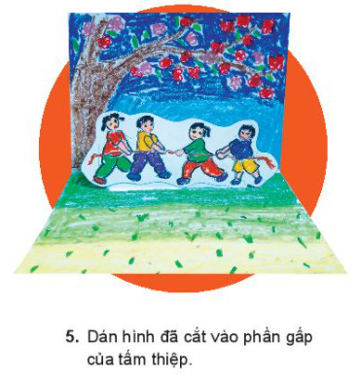
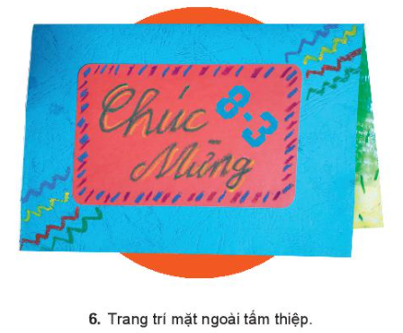
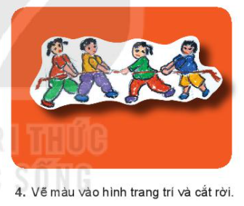
2: THỂ HIỆN
Cách sử dụng hình ảnh trò chơi dân gian trong thiết kế thiệp chúc mừng
Quan sát hình minh họa trong SGK/trang 43 và tìm hiểu các bước thực hiện

Slide 9
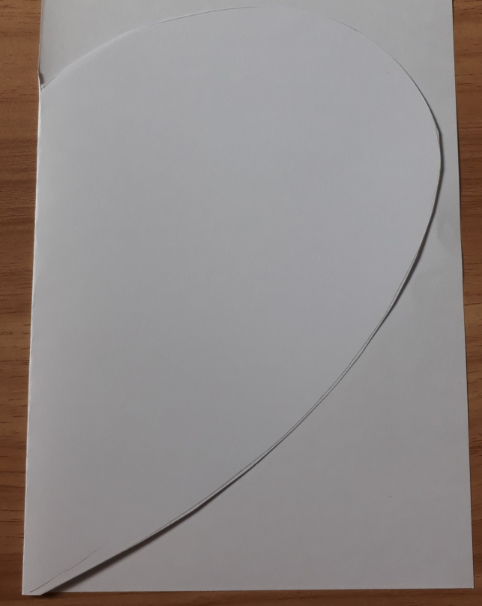
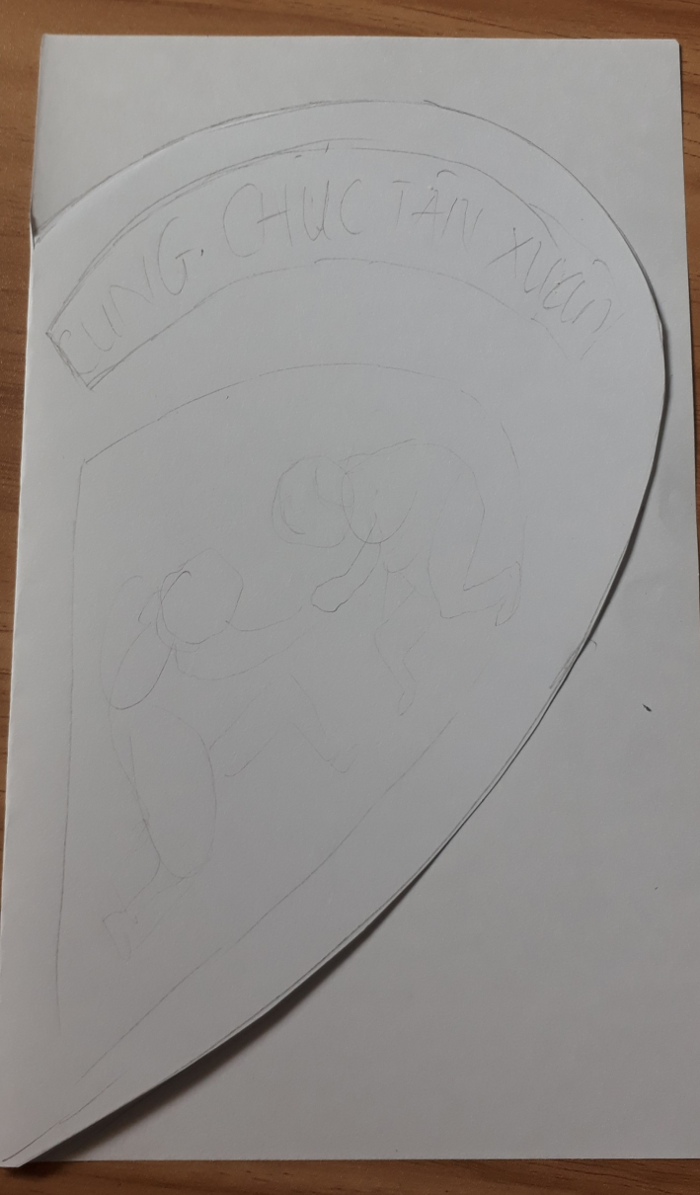
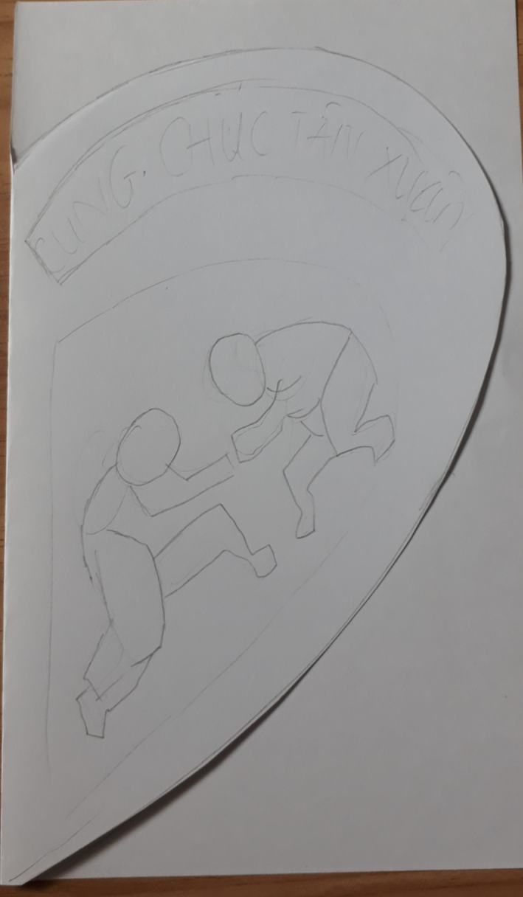
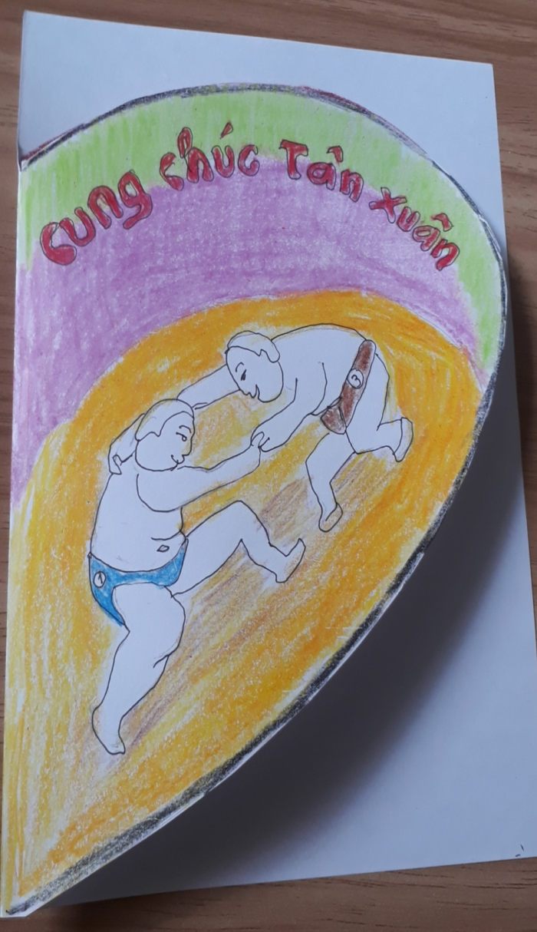
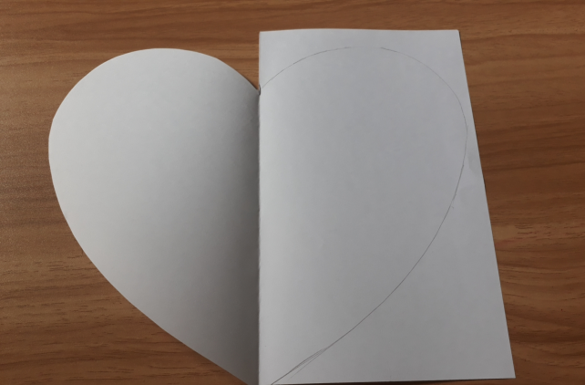
1. Cách vẽ trang trí thiệp đơn giản
- Bước 1:
Tạo dáng thiệp
- Bước 2: Sắp xếp bố cục
- Bước 3: Vẽ hình, vẽ chữ
- Bước 4: Vẽ màu, trang trí hoàn thiện.

Slide 10

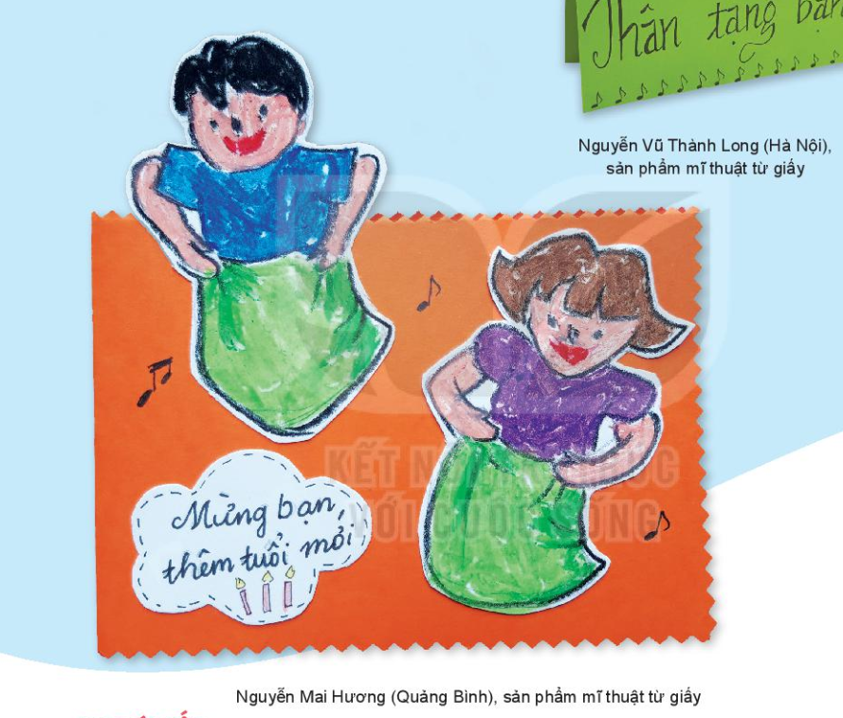
3. THẢO LUẬN(LUYỆN TẬP) Thiết kế thiệp chúc mừng sinh nhật bạn có sử dụng hình ảnh trò chơi dân gian
Cần lưu ý khi thực hiện:
Chất liệu : nên lựa chọn các chất liệu dễ tìm, dễ thực hiện
Hình thức: có thể thiết kế thiệp dưới dạng 2D, 3D (vẽ, cắt dán,..)
Cách thể hiện:
->Lựa chọn chất liệu và hình thức thể hiện trước
->Tiến hành các bước phác hình,
vẽ chi tiết, trang trí,..
->Tô màu và lắp ghép hoàn thiện

Slide 11
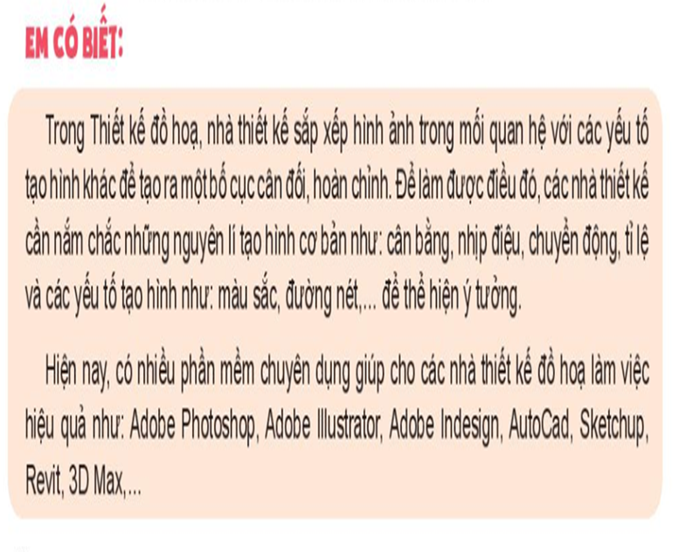

Slide 12
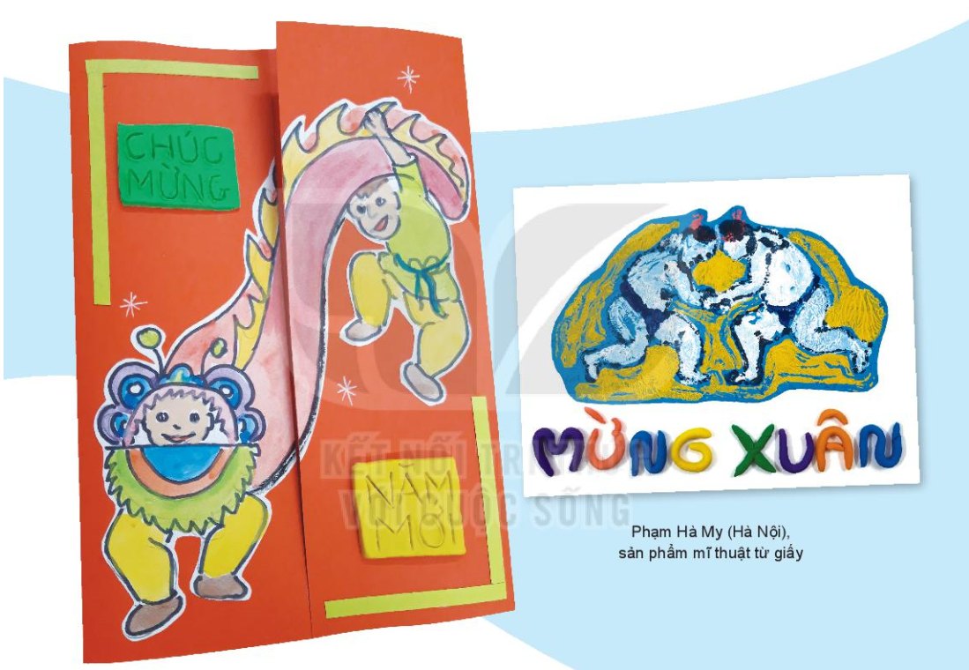
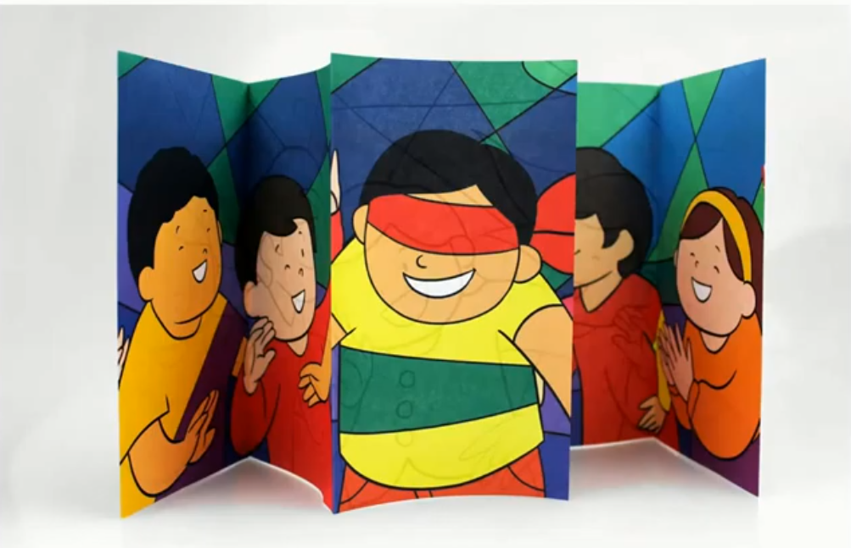
TRƯNG BÀY SẢN PHẨM VÀ CHIA SẺ

Slide 13

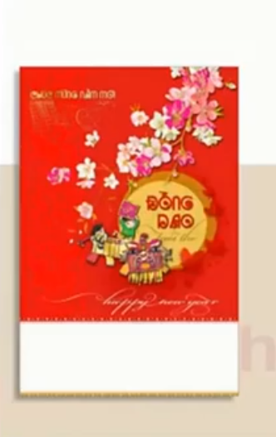
Một số sản phẩm tham khảo

Slide 14
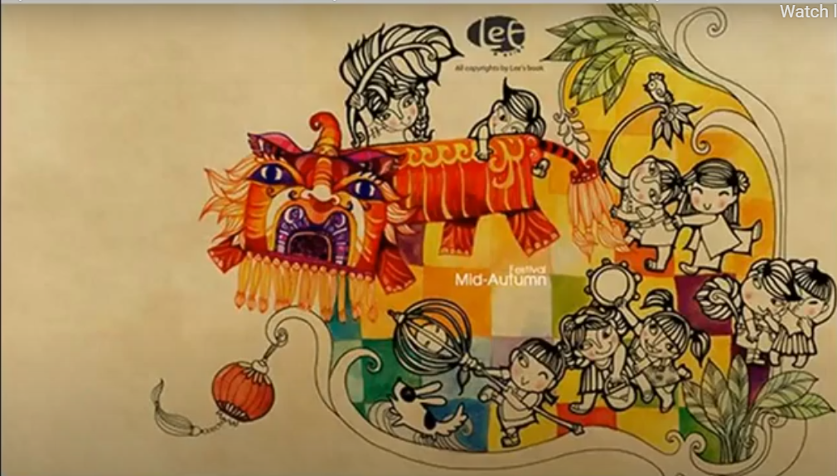
Chúng
em
vui
Trung
thu

Slide 15

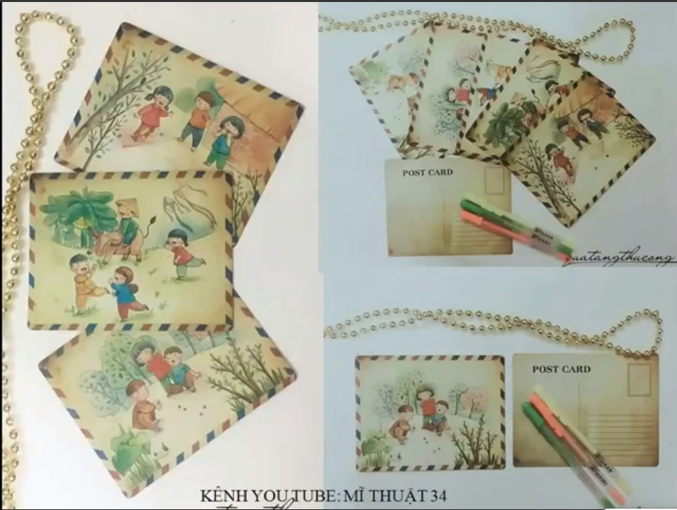
4. VẬN DỤNG – SÁNG TẠO

Slide 16
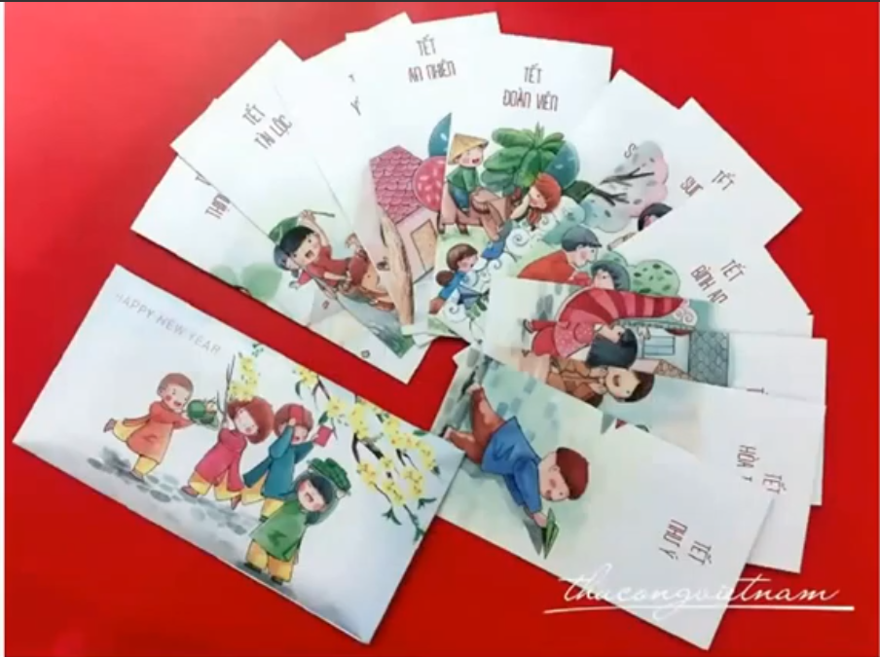
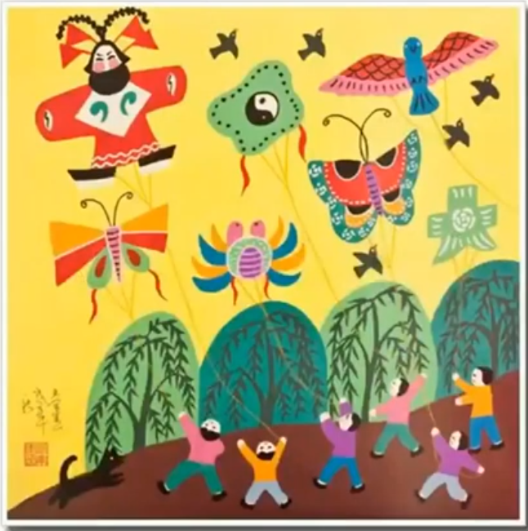

Slide 17
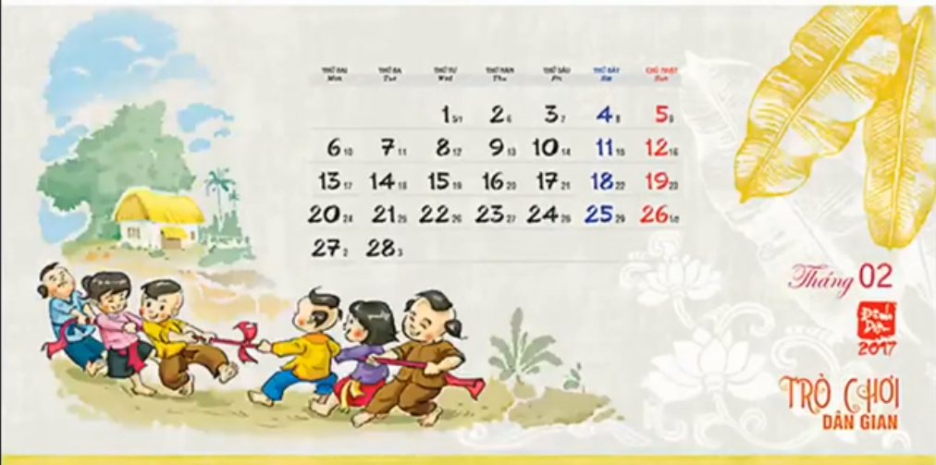
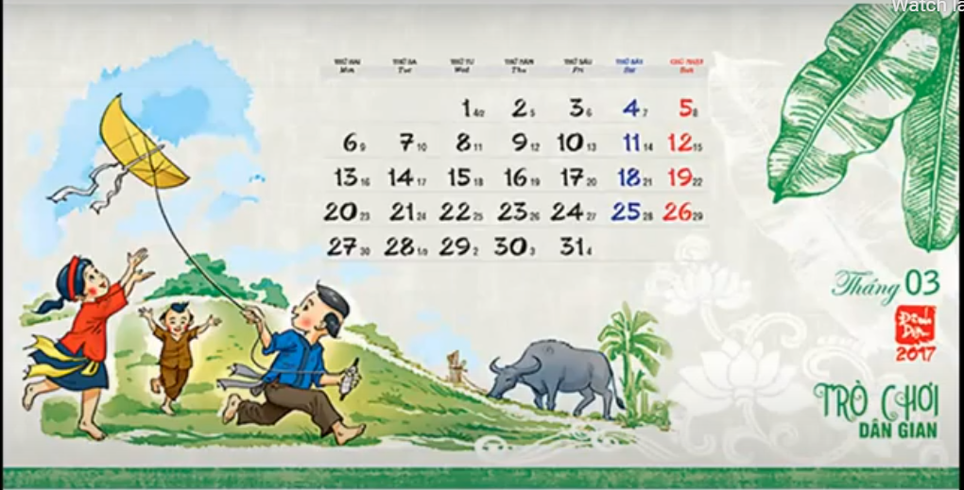

Slide 18

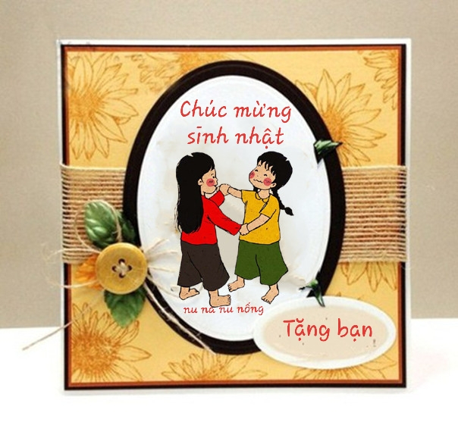
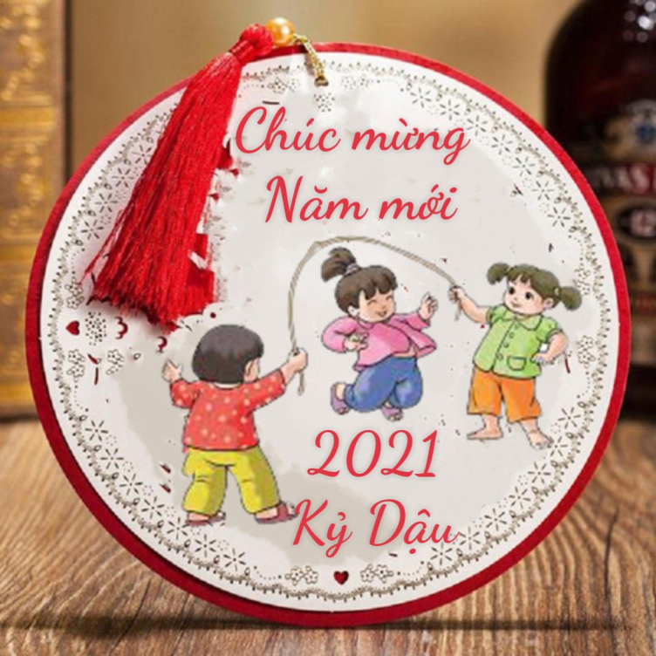

8-3
Nội dung: Chúc mừng sinh nhật, chúc mừng năm mới, 8/3, kỉ niệm tình bạn….
Hình dáng: Tròn, vuông, chữ nhật, trái tim…

Slide 19
Hình ảnh trò chơi dân gian, họa tiết
BỐ CỤC
Chữ sáng tạo, dễ đọc

Slide 20
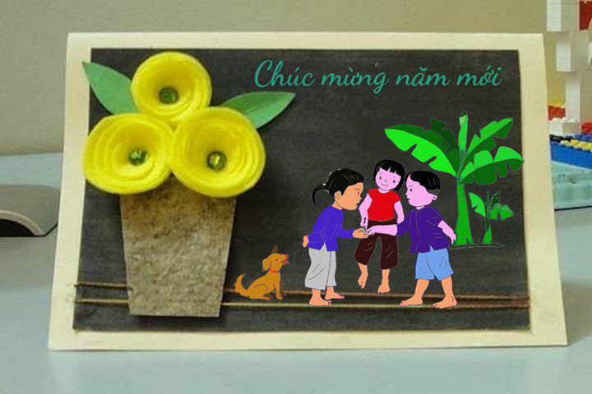
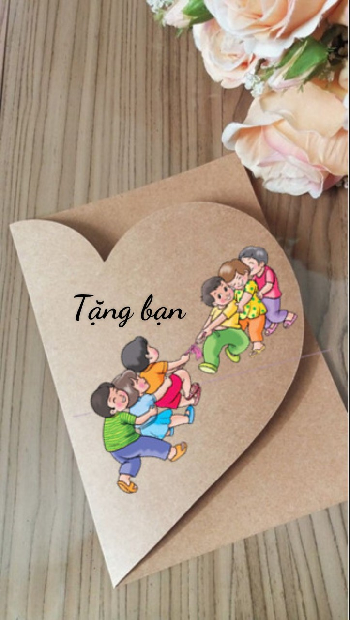
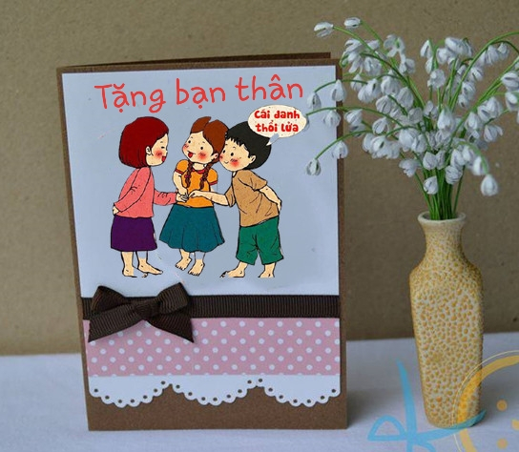
Màu sắc: Phụ thuộc vào cảm xúc của người sáng tạo: Có thể màu trầm, nhẹ nhàng, tươi sáng

Slide 21

Chất liệu: Giấy, vải, hoa khô, lá cây, hạt cườm, nút….

Slide 22

CHÚC CÁC EM
CHĂM NGOAN HỌC TỐT

